Slide 1
组件编程
悦朋科技
Oboe产品组

Slide 2
理解消息格式

Slide 3
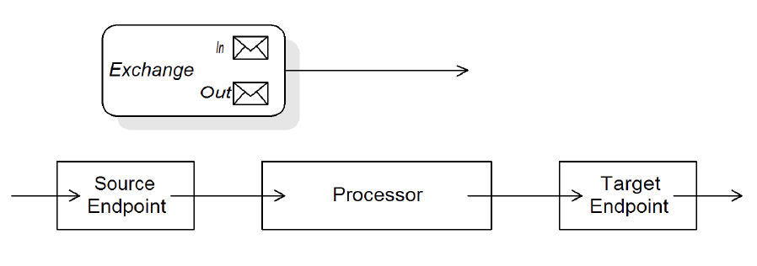
交换
交换对象是封装接收到的消息和存储关联元数据（包括交换属性）的包装器。另外，如果当前消息调度到一个生产者端点，交换提供一个临时位置保存回复（Out消息）。在Apache Camel中，交换的一个重要特性是支持消息的懒创建。这可以在不需要显示访问消息的情况下显著优化路由。

Slide 4
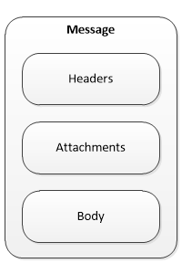
消息
消息对象使用下列抽象模型表现消息：
消息体（Object）
消息头（Object）
消息附件（javax.activation.DataHandler）

Slide 5
类型转换

Slide 6
类型转换架构
Apache Camel內建类型转换机制，用于将消息正文和消息头转换至不同类型。
Apache Camel 类型转换器机制遵循master/slave模式。有许多从类型转换器有能力履行有限数量的类型转换，只有一个主类型转换器，负责从从类型转换器聚合类型转换。主类型转换器充当从类型转换器的前端。当请求主转换器完成一个类型转化，主类型转换器选择一个适当的从类型转换器并将转化任务委托给这个从类型转换器。

Slide 7
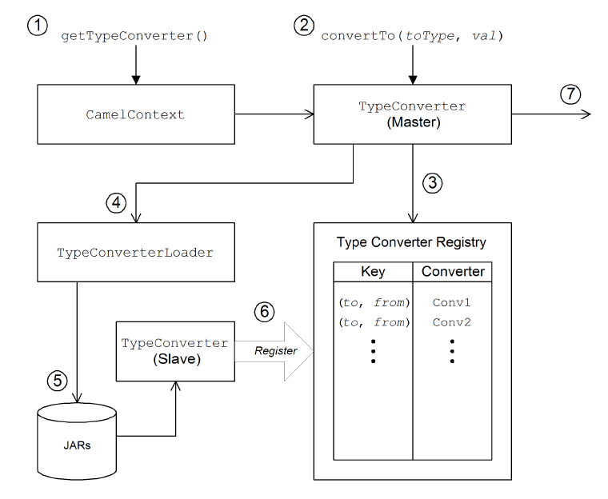
类型转换过程
Notes:
类型转换机制过程如下：
CamelContext对象保存对主TypeConverter实例的引用。转换过程首先调用CamelContext.getTypeConverter()方法获得主类型转换器。
在主类型转换器上调用convertTo ()方法开始类型转换。此方法指示类型转换器将数据对象、值从其原始类型转换至toType参数指定的类型。
由于主类型转换器是许多不同的从属类型转换器的前端，因此它通过检查类型映射的注册表来查找适当的从属类型转化器。类型转换器注册的键值是类型映射对 (toType, fromType) 。如果在注册表中找到合适的类型转换器，则主类型转换器将调用从属的convertTo()方法并返回结果。
如果在注册表中未找到合适的类型转换器，主类型转换器使用加载一个新的类型转换器。
类型转换器加载程序在类路径下搜索可用的JAR库以便查找合适的类型转换器。当前，使用的加载策略由注释类型转换器加载程序实现，它尝试加载由 org.apache.camel.Converter 注释批注的类。
如果类型转换器加载成功，一个新的从属类型将加载并登记到类型转换器注册表中。然后，此类型转换器用于将value参数转换为toType类型。
如果成功转换数据则返回转换后的数值。否则，返回null。

Slide 8
使用注释实现类型转换器
package org.apache.camel.component.atom; import java.text.DateFormat;…
@Converter public final class AtomConverter { public static final String DATE_PATTERN_NO_TIMEZONE = "yyyy-MM-dd'T'HH:mm:ss"; @Converter public static Date toDate(String text) throws ParseException { DateFormat sdf = new SimpleDateFormat(DATE_PATTERN_NO_TIMEZONE); return sdf.parse(text); } }

Slide 9
启用发现机制
要为自定义转换器启用发现机制（由注释类型转换器加载器实现），请在以下位置创建一个TypeConverter文件：
META-INF/services/org/apache/camel/TypeConverter

Slide 10
实现一个简单处理器

Slide 11
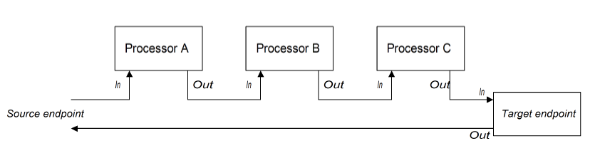
处理模型
管道模型 描述处理器编排的路径。管道是端点队列处理最常见的方法（一个生产者端点就像一个特殊类型的处理器）。当处理器用这种方法编排，交换的输入和输出消息将被处理。

Slide 12
实现一个简单的处理器
继承 org.apache.camel.Processor 接口创建简单的处理器，该接口定义单个方法process()用于处理交换对象。
import org.apache.camel.*;
import org.apache.camel.util.ExchangeHelper;
public class MyProcessor implements Processor {
public void process(Exchange exchange) {
Message in = exchange.getIn();
in.setBody(in.getBody(String.class) + " World!");
}
}

Slide 13
组件

Slide 14
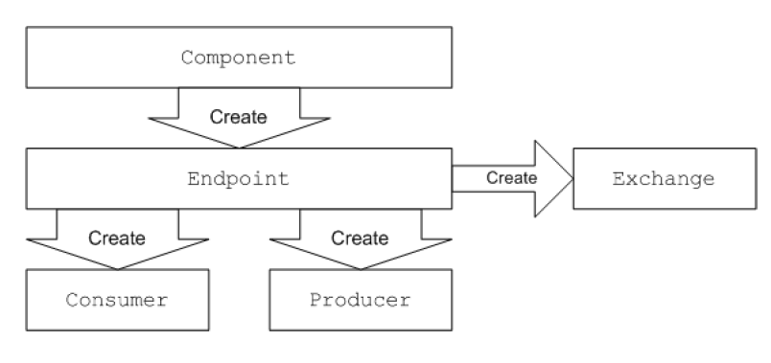
组件工厂模式
一个Apache Camel组件由一组类组成，通过工厂模式彼此关联。一个组件的主入口点是组件对象自身（org.apache.camel.Component 类型实例）。可以如同工厂使用 Component 对象来创建Endpoint 对象。反过来，Endpoint 对象担当工厂去创建 Consumer, Producer 和Exchange 对象。

Slide 15
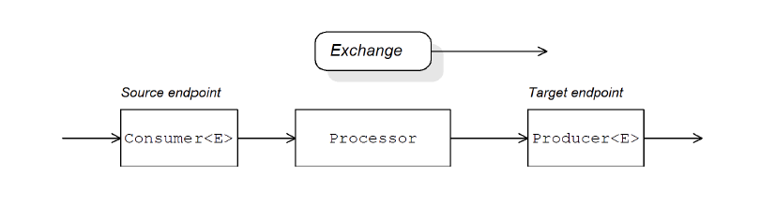
在路由中使用组件
Notes:
源端点位于路由开始处，它是 org.apache.camel.Consumer 类型对象。源端点负责接收传入的请求消息和发送回复。在构建路由时，Apache Camel 将根据端点URI的组件前缀创建适当的消费者类型。
管道中的每个中间节点由处理器对象（实现 org.apache.camel.Processor 接口）表示。可以插入标准处理器（例如，过滤器，调节器或者延迟器），或者插入自定处理器。
路由的末尾时目标端点，由 org.apache.camel.Producer 对象表示。因为在处理器管道的末尾，生产者也是一个处理器对象（实现org.apache.camel.Processor 接口）。

Slide 16
消费者模式和线程
用于实现消费者的模式决定了传入交换的线程模型。消费者可以使用以下模式之一实现：
事件驱动模式 —— 消费者由外部线程驱动。
调度轮询模式 —— 消费者由专用线程池驱动。
轮询模式 —— 线程模式未定义。

Slide 17
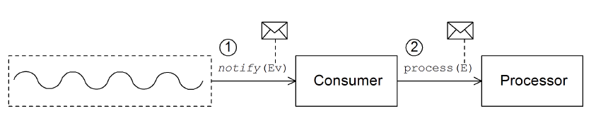
事件驱动模式
消费者必须实现接收传入事件的方法（上图中 notify()方法）。调用notify()的线程通常是应用程序员的单独部分，因此消费者的线程策略是外部驱动的。
在notify()方法的主体中，消费者首先将事件转换为交换对象，然后在调用路由中下一个处理器上的process()方法，并将交换对象作为参数传递。

Slide 18
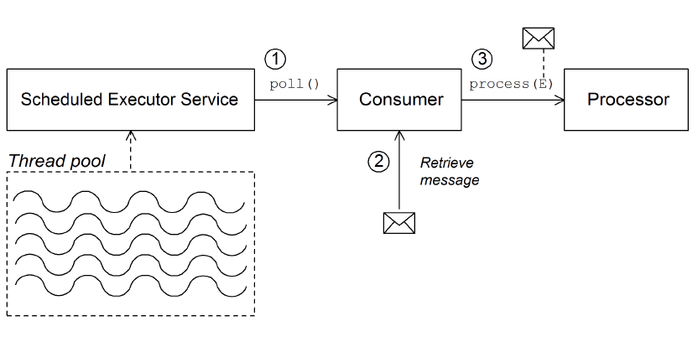
调度轮询模式
预定的执行器服务有一个可用的线程池用于启动消费者处理。在每个预定时间间隔过去后，计划的执行程序服务尝试从线程池中获取一个空闲线程（默认情况下，线程池有5个线程）。如果有可用线程则使用该线程调用消费者的poll()方法。
消费者的poll()方法旨在触发传入请求的处理。在poll()方法的主体中，消费者尝试检索传入的消息。如果没有请求可用，则poll()方法立即返回。
如果请求消息可用则消费者将其插入到交换对象中，然后调用路由中下一个处理器的process()方法，并将交换对象作为参数传递。

Slide 19
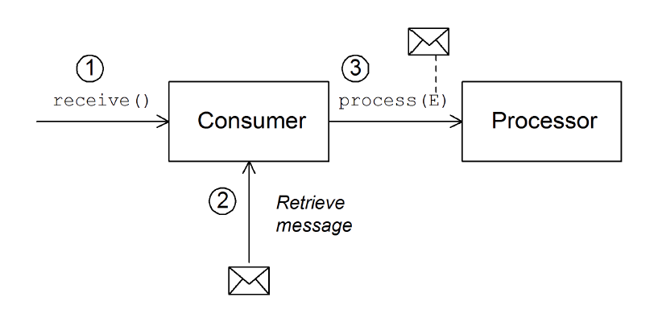
轮询模式
当调用消费者的轮询方法之一时启动传入请求的处理。调用这些轮询方法的机制是定义的。
在receive()方法的主题中，消费者尝试检索一个传入请求消息。如果当前没有可用消息则该行为取决于调用哪种接收方法。
receiveNoWait() 立即返回
receive(long timeout) 等待指定的超时间隔返回
receive() 等待直到收到消息
如果请求消息可用则消费者将其插入到交换对象中，然后调用路由中下一个处理器的process()方法，并将交换对象作为参数传递。

Slide 20
如何实现一个组件

Slide 21
需要实现哪些接口？
实现组件时，通常需要实现以下Java接口：
org.apache.camel.Component
org.apache.camel.Endpoint
org.apache.camel.Consumer
org.apache.camel.Producer
此外，还可能需要实现以下Java接口：
org.apache.camel.Exchange
org.apache.camel.Message

Slide 22
实现步骤
实现组件接口 —— 组件对象充当端点工厂。扩展 DefaultComponent 类实现createEndpoint()方法。
实现端点接口 —— 端点表示由特定URI标识的资源。实现端点时采取的方法取决于消费者是否遵循事件驱动模式、调度轮询模式或轮询模式。
实现消费者接口 —— 根据需要执行的模式（事件驱动、调度轮询或轮询）可以采用几种不同的方法来实现消费者。消费者实现对于确定用于处理消息交换的线程模型也至关重要。
实现生产者接口 —— 要实现生产者可以扩展 DefaultProducer 类的process()方法。
实现交换接口或者消息接口 （可选）—— 交换和消息的默认实现可以直接使用，可根据需要自定义这些类型。

Slide 23
安装和配置组件
将组件直接添加到 CamelContext —— 使用编程方式调用CamelContext.addComponent()方法添加组件。
使用Spring配置添加组件 —— 标准的Spring bean元素创建一个组件实例。bean的id属性隐含地定义了组件前缀。
配置Apache Camel自定发现组件 —— 自动发现确保Apache Camel根据需要自动加载组件。

Slide 24
thanks
内部资料，注意保密

